Slide 1

Presentazione Finale
Team 1
Antonio Barba
051020163
Project Manager
Alfonso Murolo

Slide 2
Obiettivo
Il sistema, cosi come pensato e sviluppato, ha raggiunto e risolto con successo un dei tanti obiettivi preposti, nello specifico abbiamo semplificato la presentazione delle richieste da parte degli utenti e l'elaborazione di queste da parte del sistema.
A dirlo sembra una cosa molto semplice ma non è stato affatto cosi.

Slide 3
Idea …
Perché non fare un sistema che ti permetta di presentare online la domanda di iscrizione per il proprio bambino.
L’idea realizzata è stata quella di creare un sito internet che permettesse di consultare il bando.
Letto il bando l’utente poi, avrebbe avuto la possibilità di compilare la domanda di iscrizione on-line, completa di tutti i campi, e attraverso un apposito pulsante inviare la domanda al sistema che poi la elaborerà e alla chiusura del bando mostrerà se il candidato sia idoneo o non.

Slide 4
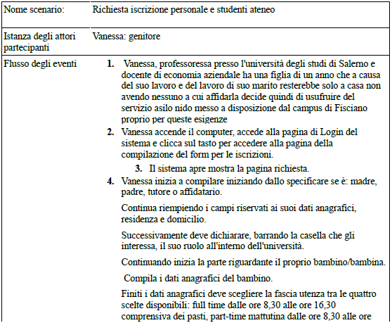
Prima versione del sistema
Esempio di uno scenario per la presentazione della domanda di iscrizione (parte 1)

Slide 5
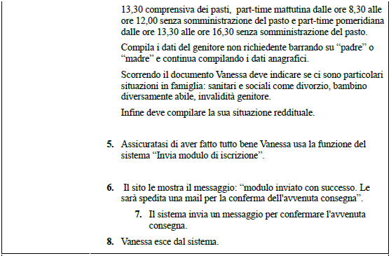
Esempio di uno scenario per la presentazione della domanda di iscrizione (parte 2)
SC_A_4

Slide 6
“Solo perché voi avete sofferto quando vi siete iscritti all'università non è detto che devono farlo tutti” (cit F. Ferrucci)

Slide 7
Idea V.2 …
La versione precedente non ha soddisfatto il committente quindi abbiamo pensato a nuove soluzioni: dividere l’iscrizione in due parti.
La prima parte prevede la creazione di un account nel sistema “@silo” con la compilazione dei dati del genitore richiedente.
La seconda parte invece riguarda la compilazione della domanda di iscrizione con tutti i dati richiesti nel bando.
La sostanziale differenza rispetto alla prima versione è la possibilità di salvare l’iscrizione in una bozza anche se questa non è completa per poi riprenderla in un momento successivo.

Slide 8
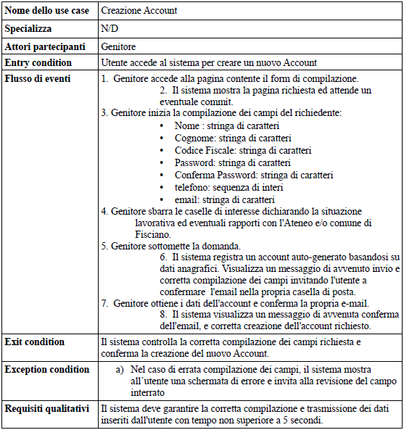
Caso d’uso per la creazione dell’account con i dati da compilare
UC_A_46 Creazione account

Slide 9
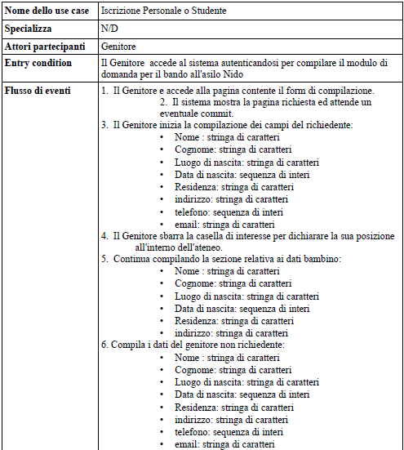
Caso d’uso per l’iscrizione del bambino (parte 1)

Slide 10
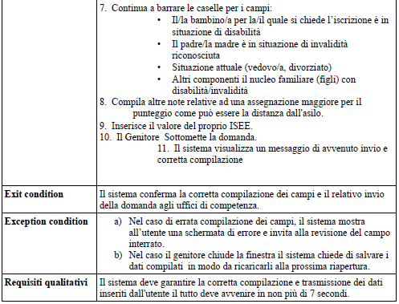
Caso d’uso per l’iscrizione del bambino (parte 2)
UC_A_4 Compila modulo di iscrizione per personale universitario e studenti
Nel caso il genitore chiude la finestra il sistema chiede di salvare i dati compilati in modo da ricaricarli alla prossima riapertura.

Slide 11
Primo approccio ad “@silo”
Il genitore è l’utente che iscrive il proprio figlio all’asilo. Abbiamo creato, come da bando del resto, tre tipi di iscrizioni per i genitori che posso accedere al servizio e sono: personale universitario e studenti, residenti di Fisciano e altro utente.
Il primo passaggio è la creazione dell’accuont, poi l’iscrizione la compilazione della domanda di iscrizione in tutti i suoi campi
Il genitore una volta completata l’iscrizione può usare il sistema “@silo” per fare diverse operazioni quali:
Visualizzare e modificare i dati inseriti durante l’iscrizione
Visualizzare e modificare i dati del proprio bambino
Visualizzare lo stato della propria iscrizione

Slide 12
Chi fa cosa …
Completata l’iscrizione il genitore la invia, ma chi deve decidere chi è idoneo o meno?
Ecco la soluzione: l’impiegato del diritto allo studio ovvero una persona esterna al sistema “@silo” che però è ugualmente importante in quanto è lui a gestire il bando e i punteggi.
Le azioni che questo attore può compiere sono:
Inserimento delle specifiche del bando
Modifica delle specifiche del bando
Assegna punteggio
Eliminazione bambino
A questo punto però sorge un altro problema: chi convalida le iscrizioni e le manda all’impiegato del diritto allo studio per valutarle?
Detto fatto l’impiegato dell’asilo è l’attore adatto e abbiamo trovato, per questa fase, diverse operazioni che può fare come:
Convalida iscrizione
Visualizza lista delle iscrizioni non convalidate
Modifica i certificati di iscrizione

Slide 13
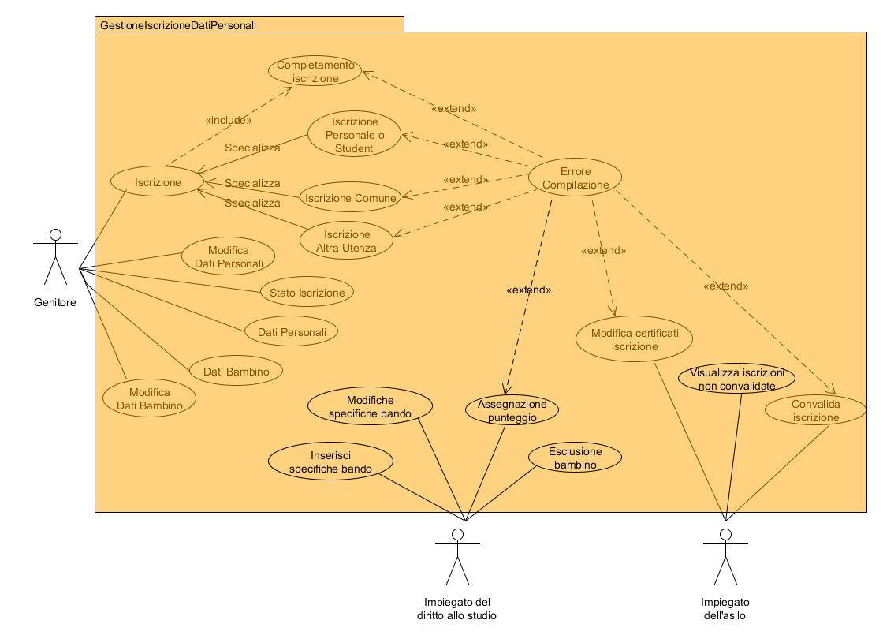
UCD_A_3 Gestione Dati Personali Completo

Slide 14
Come gestiamo gli iscritti
Una volta iscritto il bambino e questi è stato accettato risultando anche idoneo avviene lo smistamento per classi. Qui entrano in gioco ben tre attori:
Impiegato dell’asilo
Direttore
Delegato del rettore
L’impiegato dell’asilo si occupa in questa fase di: visualizzare i candidato per stato, in base ai servizi che hanno richiesto e assegnargli una classe.
Questa classe però non è definitiva infatti deve essere approvata dal delegato del rettore che nella gestione degli iscritti ha proprio questo compito ovvero convalidare l’assegnazione della classe oppure rifiutarla.
In questa fase un ruolo lo ha anche il direttore infatti è lui a creare o eliminare le classi.

Slide 15
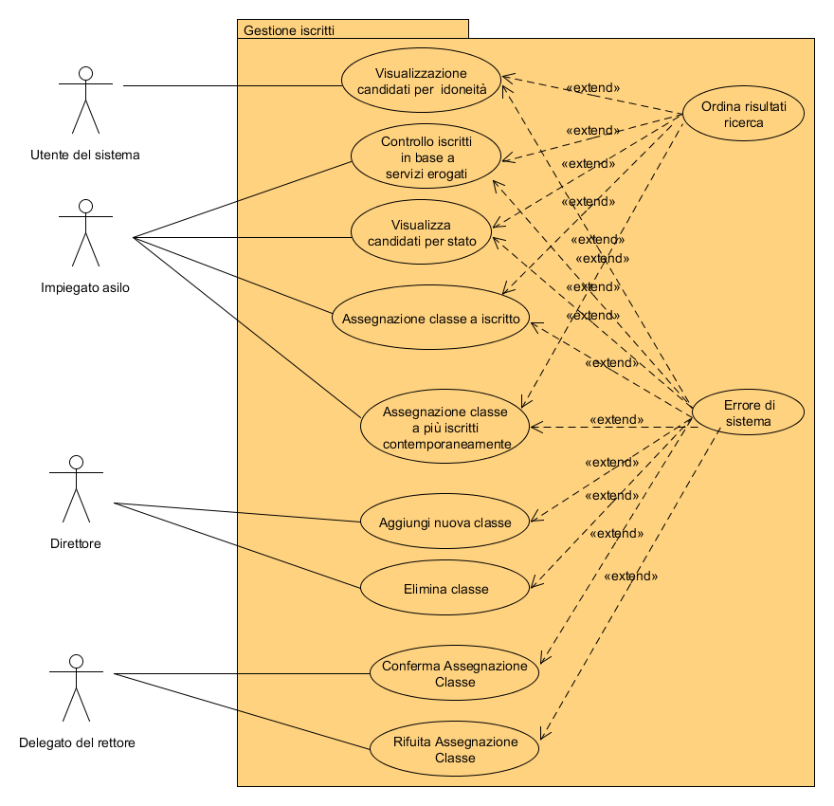
UCD A 2 Gestione iscritti

